Slide 1
Pertemuan ke_12 Chomsky Normal Form (CNF) / Bentuk Normal Chomsky (BNC)
PROGRAM STUDI TEKNIK INFORMATIKA
MATA KULIAH
Otomata dan Teori Bahasa
Tim pengampu
2022

Slide 2
outline
PROGRAM STUDI
TEKNIK INFORMATIKA
MATA KULIAH
Otomata dan Teori Bahasa
1
Definisi Chomsky Normal Form (CNF)
2
Bentuk Chomsky Normal Form (CNF)
3
Perbedaan CNF, CFG dan ER
4
Pembentukan Chomsky Normal Form (CNF)
5
Algoritma CYK

Slide 3
1. DEFINISI CNF
PROGRAM STUDI
TEKNIK INFORMATIKA
MATA KULIAH
Otomata dan Teori Bahasa
Bentuk normal Chomsky / Chomsky Normal Form (CNF) merupakan salah satu bentuk normal yang sangat berguna untuk tata bahasa bebas konteks ( CFG ). Bentuk normal Chomsky dapat dibuat dari sebuah tata bahasa bebas konteks yang telah mengalami penyederhanaan yaitu penghilangan produksi useless, unit, dan ε.
Dengan kata lain, suatu tata bahasa bebas konteks dapat dibuat menjadi bentuk normal Chomsky dengan syarat tata bahasa bebas kontesk tersebut:
Tidak memiliki produksi useless
Tidak memiliki produksi unit
Tidak memiliki produksi ε

Slide 4
Kenapa perlu mengubah CFG (context free grammer) ke CNF (Chomsky normal form)?
PROGRAM STUDI
TEKNIK INFORMATIKA
MATA KULIAH
Otomata dan Teori Bahasa
Seperti di bidang matematika lainnya, bentuk normal membuat banyak konsep lebih mudah untuk ditangani karena Anda dapat mengasumsikan struktur sederhana untuk mereka.
Secara khusus, banyak bukti mengharuskan CFG berada di Chomsky Normal Form dan beberapa algoritma (misalnya algoritma CYK) bergantung padanya.

Slide 5
2. Konsep Bentuk CNF
PROGRAM STUDI
TEKNIK INFORMATIKA
MATA KULIAH
Otomata dan Teori Bahasa
Bentuk normal Chomsky (Chomsky Normal Form, CNF) adalah grammar bebas konteks (CFG) dengan setiap produksinya berbentuk :
A BC atau A a.
Aturan produksi dalam bentuk normal Chomsky ruas kanannya tepat berupa sebuah terminal atau dua variabel.

Slide 6
3. Perbedaan
PROGRAM STUDI
TEKNIK INFORMATIKA
MATA KULIAH
Otomata dan Teori Bahasa
 | Ruas Kiri | Ruas Kanan | Contoh
Context Free Grammar (CFG) | 1 Simbol Non Teriminal | Bebas | B → CDeFg
Regular Grammar (RG) | 1 Simbol Non Teriminal | Maks 1 symbol non terminal , diletakan di paling kanan | A → eB A → efgH H → aaa
Chomsky Normal Form | 1 Simbol Non Teriminal | Ruas Kanan Harus 2 symbol non terminal || 1 symbol terminal | A → BB B → c

Slide 7
4. PEMBENTUKAN CNF
PROGRAM STUDI
TEKNIK INFORMATIKA
MATA KULIAH
Otomata dan Teori Bahasa
Langkah-langkah pembentukan bentuk normal Chomsky secara umum sebagai berikut:
Pastikan CFG sudah mengalami penyederhanaan produksi useless, unit, dan ε
Biarkan aturan produksi yang sudah dalam bentuk normal Chomsky
Lakukan penggantian aturan produksi yang ruas kanannya memuat simbol terminal dan panjang ruas kanan > 1
Lakukan penggantian aturan produksi yang ruas kanannya memuat > 2 simbol variabel

Slide 8
4. PEMBENTUKAN CNF
PROGRAM STUDI
TEKNIK INFORMATIKA
MATA KULIAH
Otomata dan Teori Bahasa
Penggantian-penggantian tersebut bisa dilakukan berkali-kali sampai akhirnya semua aturan produksi dalam bentuk normal Chomsky
Selama dilakukan penggantian, kemungkinan kita akan memperoleh aturan-aturan produksi baru, dan juga memunculkan simbol-simbol variabel baru

Slide 9
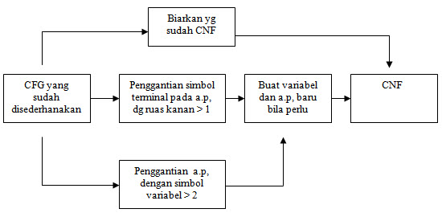
Bisa dilihat tahapan-tahapan tersebut pada gambar berikut:
PROGRAM STUDI
TEKNIK INFORMATIKA
MATA KULIAH
Otomata dan Teori Bahasa

Slide 10
Latihan 1
PROGRAM STUDI
TEKNIK INFORMATIKA
MATA KULIAH
Otomata dan Teori Bahasa
Diketahui tata bahasa bebas konteks (sudah tidak mengandung produksi useless, unit dan ε) sebagai berikut :
S → aB | SS | c
B → BBB | cd | a
Ubahlah ke dalam bentuk normal Chomsky

Slide 11
Langkah membuat CNF dari tata bahasa bebas konteks contoh 1 :
PROGRAM STUDI
TEKNIK INFORMATIKA
MATA KULIAH
Otomata dan Teori Bahasa
Soal : S → aB | SS | c
B → BBB | cd | a
Biarkan aturan-aturan produksi yang sudah dalam bentuk CNF
S → SS
S → c
B → a

Slide 12
Lakukan penggantian aturan-aturan produksi yang belum dalam bentuk CNF yang belum dalam bentuk CNF :
PROGRAM STUDI
TEKNIK INFORMATIKA
MATA KULIAH
Otomata dan Teori Bahasa
Soal : S → aB | SS | c
B → BBB | cd | a
S → aB => S → Z1 B
B → BBB => B → Z2 B
B → cd=> → Z3d => B → Z3 Z4
Simbol variable baru dan aturan produksi baru yang terbentuk :
Z1 → a Z3 → c
Z2 → BB Z4 → d

Slide 13
Hasil akhir :
PROGRAM STUDI
TEKNIK INFORMATIKA
MATA KULIAH
Otomata dan Teori Bahasa
Soal : S → aB | SS | c
B → BBB | cd | a
Simbol variable baru dan aturan produksi baru yang terbentuk :
Z1 → a Z3 → c
Z2 → BB Z4 → d
Hasil :
S → Z1B | SS | c Z2 → BB
B → Z2 B | Z3 Z4 | a Z3 → c
Z1 → a Z4 → d

Slide 14
Contoh 2
PROGRAM STUDI
TEKNIK INFORMATIKA
MATA KULIAH
Otomata dan Teori Bahasa
Diketahui tata bahasa bebas konteks (sudah tidak mengandung produksi useless, unit dan ε) sebagai berikut :
S → bA | aB A → bAA | aS | a B → aBB | bS | b
Ubahlah ke dalam bentuk normal Chomsky

Slide 15
Pembahasan
Soal : S → bA | aB A → bAA | aS | a B → aBB | bS | b
Aturan produksi yang sudah dalam bentuk normal Chomsky:
A → a B → b

Slide 16
Dilakukan penggantian aturan produksi yang belum bentuk normal Chomsky (‘=>’ bisa dibaca berubah menjadi):
PROGRAM STUDI
TEKNIK INFORMATIKA
MATA KULIAH
Otomata dan Teori Bahasa
Soal : S → bA | aB A → bAA | aS | a B → aBB | bS | b
S → bA => S → P₁ A S → aB => S → P₂ B A → bAA => A → P₁ AA => A → P₁P₃
A → aS => A → P₂ S B → aBB => B → P₂ BB => B → P₂P₄ B → bS => B → P₁ S

Slide 17
Terbentuk aturan produksi dan simbol variabel baru:
PROGRAM STUDI
TEKNIK INFORMATIKA
MATA KULIAH
Otomata dan Teori Bahasa
S → bA => S → P₁ A S → aB => S → P₂ B A → bAA => A → P₁ AA => A → P₁P₃
A → aS => A → P₂ S B → aBB => B → P₂ BB => B → P₂P₄ B → bS => B → P₁ S
Variabel Baru :
P₁ → b P₂ → a P₃ → AA P₄ → BB

Slide 18
Hasil akhir aturan produksi dalam bentuk normal Chomsky :
PROGRAM STUDI
TEKNIK INFORMATIKA
MATA KULIAH
Otomata dan Teori Bahasa
Soal :
S → bA | aB A → bAA | aS | a B → aBB | bS | b
Perubahan dalam bentuk CNF
A → P₁P₃ B → P₂P₄
A → P₂S B → P₁S A → a B → b
S → P₁A P₁ → b S → P₂B P₂ → a P₃ → AA P₄ → BB
Hasil Akhir :
S-> P₁A | P₂B B-> P₂P₄ | P₁S | b
A-> P₁P₃ | P₂S | a

Slide 19
Algoritma CYK Oleh J.Cocke, DH.Younger Dan T.Kasami
PROGRAM STUDI
TEKNIK INFORMATIKA
MATA KULIAH
Otomata dan Teori Bahasa
Syarat untuk menggunakan algoritma ini adalah tata bahasa harus berada dalam bentuk Normal Chomsky atau Chomsky Normal Form.
Tujuan algoritma ini adalah untuk menunjukan apakah suatu string dapat diperoleh dari suatu tata Bahasa Bebas Konteks atau Contex Free Grammar (CFG).

Slide 20
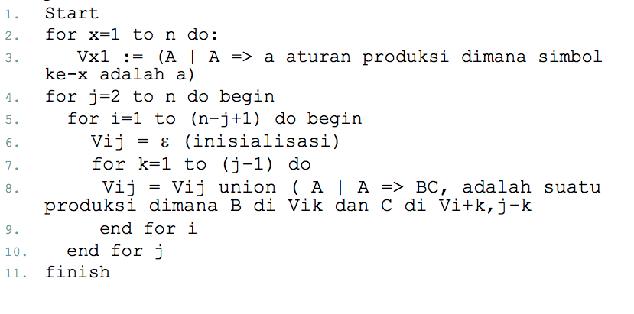
Algoritma CYK Oleh J.Cocke, DH.Younger Dan T.Kasami
PROGRAM STUDI
TEKNIK INFORMATIKA
MATA KULIAH
Otomata dan Teori Bahasa

Slide 21
Algoritma CYK Oleh J.Cocke, DH.Younger Dan T.Kasami
PROGRAM STUDI
TEKNIK INFORMATIKA
MATA KULIAH
Otomata dan Teori Bahasa
Keterangan:
Dimana n adalah Panjang string, i adalah kolom ke … dan j dalah baris ke …
Tahapan no 1 dan 2 untuk mengisi table baris pertama kolom ke 1 s/d n
Tahapan no 3, iterasi dari baris ke 2 sampai ke n
Tahapan no. 4, untuk mengisi kolom 1 sampai (n-baris+1) pada baris tertentu
Tahapan no 5 inisialisasi Vij denga himpunan kosong
Tahapan no 6 dan 7 iterasi untuk memeriksa mana saja yang menjadi anggota Vij

Slide 22
Algoritma CYK Oleh J.Cocke, DH.Younger Dan T.Kasami
PROGRAM STUDI
TEKNIK INFORMATIKA
MATA KULIAH
Otomata dan Teori Bahasa
Contoh CNF
S → AB|BC
A →BA|a
B →CC|b
C →AB|a
Periksalah apakah untai ‘baaba’ termasuk kedalam Bahasa tersebut.

Slide 23
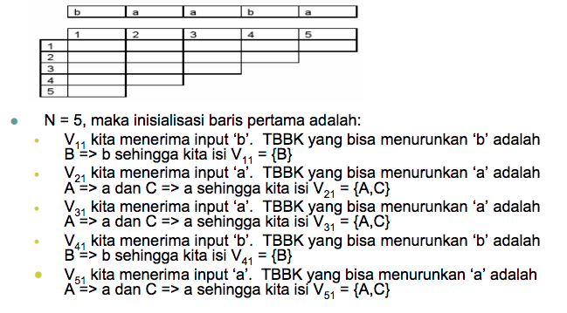
Algoritma CYK Oleh J.Cocke, DH.Younger Dan T.Kasami
PROGRAM STUDI
TEKNIK INFORMATIKA
MATA KULIAH
Otomata dan Teori Bahasa
Tabel awal untuk Vij
(i = Kolom dan j = baris)
S → AB|BC
A → BA|a
B → CC|b
C → AB|a

Slide 24
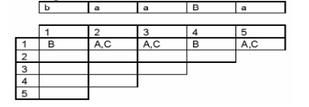
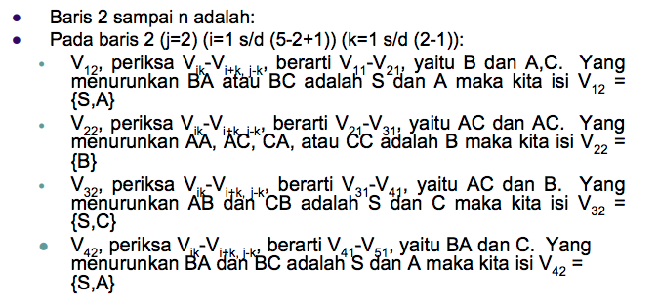
Algoritma CYK Oleh J.Cocke, DH.Younger Dan T.Kasami
PROGRAM STUDI
TEKNIK INFORMATIKA
MATA KULIAH
Otomata dan Teori Bahasa
Tabel awal untuk Vij
(i = Kolom dan j = baris)
S → AB|BC
A → BA|a
B → CC|b
C → AB|a

Slide 25
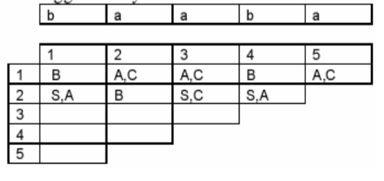
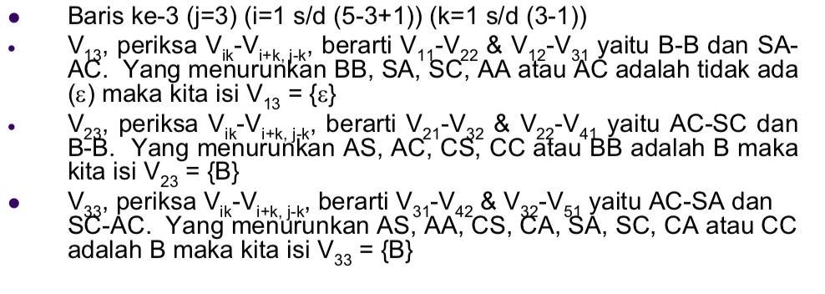
Algoritma CYK Oleh J.Cocke, DH.Younger Dan T.Kasami
PROGRAM STUDI
TEKNIK INFORMATIKA
MATA KULIAH
Otomata dan Teori Bahasa
Tabel awal untuk Vij
(i = Kolom dan j = baris)
S → AB|BC
A → BA|a
B → CC|b
C → AB|a

Slide 26
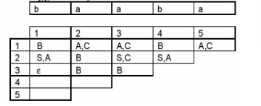
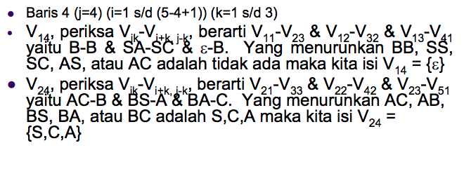
Algoritma CYK Oleh J.Cocke, DH.Younger Dan T.Kasami
PROGRAM STUDI
TEKNIK INFORMATIKA
MATA KULIAH
Otomata dan Teori Bahasa
Tabel awal untuk Vij
(i = Kolom dan j = baris)
S → AB|BC
A → BA|a
B → CC|b
C → AB|a

Slide 27
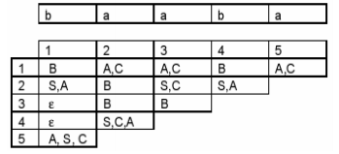
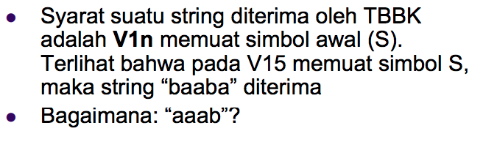
Algoritma CYK Oleh J.Cocke, DH.Younger Dan T.Kasami
PROGRAM STUDI
TEKNIK INFORMATIKA
MATA KULIAH
Otomata dan Teori Bahasa
Tabel awal untuk Vij
(i = Kolom dan j = baris)
S → AB|BC
A → BA|a
B → CC|b
C → AB|a

Slide 28
Latihan
PROGRAM STUDI
TEKNIK INFORMATIKA
MATA KULIAH
Otomata dan Teori Bahasa
1. Transormasikan CFG berikut ini kedalam bentuk CNF
S → aAB|ch|CD
A → dbE|eEC
B → ff |DD
C → ADB|aS
D → I
E → jD

Slide 29
Referensi
PROGRAM STUDI
TEKNIK INFORMATIKA
MATA KULIAH
Otomata dan Teori Bahasa
Firrar Utdirartatmo, Teori Bahasa dan Otomoata, JJ Learning Yogyakarta, 2001
http://lecturer.ukdw.ac.id/anton/download/KOMPILER-Modul7.pdf

